Slide 1
NAH les 4

Slide 2
Check in
Wat hebben we behandeld
Whats new
Interactief samen
Check in
Kennisbundel aan, scherm delen
Respect voor elkaar
Steek een handje op
Laat elkaar uitpraten
Wees jezelf
Wat vinden jullie belangrijk?
Verdieping op aanvraag
Keuzendeel verdieping NAH
kennis en kunde ter voorbereiding voor de eindtermen van het praktijkexamen BPV
Werken aan de opdrachten in break out rooms

Slide 3
Overzicht lesdoelen per week
Thema | Opdracht | Bol/BBL | School | BPV |  | Datum/ week
Doelgroepen | 1 & 2 | beide | x |  | 1 | 31-08-20
 | 3 | Bol | X | X | 2 | 07-09-20
 | 4 | Beide |  | X | 3 | 14-09-20
 |  |  |  |  | 4 | 21-09-20
Hersenletsel | 1-2 | Bol |  |  | 5 | 28-09-20
 | 3 | Bol |  |  | 6 | 05-10-20
Verlies en rouwverwerking | 1- | Bol |  |  | 7 | 12-10-20
 |  |  |  |  | herfstvakantie | 19-10-20
 | 2 | Bol |  |  | 8 | 26-10-20
 | 4 | Beide |  |  | 9 | 02-11-20
 |  |  |  |  | 10 | 09-11-20
 |  |  |  |  | 1 | 16-11-20
Leefgebieden |  |  |  |  | 2 | 23-11-20
 |  |  |  |  | 3 | 30-11-20
 |  |  |  |  | 4 | 07-12-20
Methodieken |  |  |  |  | 5 | 14-12-20
 |  |  |  |  | kerstvakantie | 21-12-20
 |  |  |  |  | kerstvakantie | 28-12-20
 |  |  |  |  | 6 | 04-01-21
 |  |  |  |  | 7 | 11-01-21
 |  |  |  |  | 8 | 18-01-21
 |  |  |  |  | 9 | 25-01-21
 |  |  |  |  | 10
Methodieken |  |  |  |  | 1 | 01-02-21
 |  |  |  |  | 2 | 08-02-21
 |  |  |  |  | 3 | 15-02-21
 |  |  |  |  | voorjaarsvakantie | 22-02-21
 |  |  |  |  | 4 | 01-03-21
Examen |  |  |  |  | 5 | 08-03-21

Slide 4
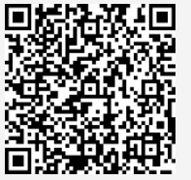
https://forms.office.com/Pages/ResponsePage.aspx?id=w2G049DPZkW2ht9OwEfr2MNdh_hAEURDjKOc7at13s1URFUzTjQxMzVJODgzSFBJM0xJWDZTT0NETS4u

Slide 5
Werk aan je opdrachten
Ga naar http://kennisbundel.vilans.nl/niet-aangeboren-hersenletsel.html
Een van jullie gaat zijn/haar opdracht presenteren en jullie gaan ervaringen uitwisselen.
Stel elkaar vragen zoals:
Welke signalen zie je bij deze cliënt terug?
Op welke manier?
heb je nieuwe inzichten opgedaan door het werken met deze cliënt?
Wat werkt wel en niet in de begeleiding bij de verschillende signalen?
Werk aan opdracht 3 en bedenk alvast met elkaar welke vragen je kan stellen. Bekijk het interview van Felice: Hersenletsel zorgt voor een breuk in de levenslijn. En laat je inspireren.

Slide 6
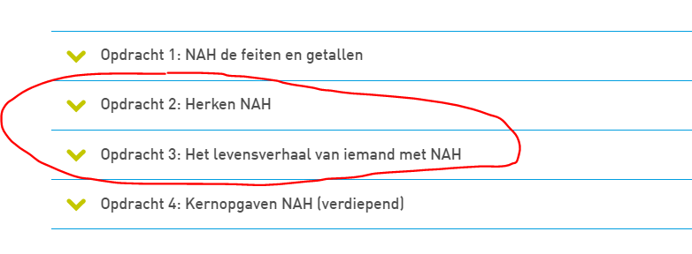
Verwerk het in een word document
Opdracht 1 inleveren vandaag
Opdracht 3 na de vakantie
Zie opfdracht in teams→ kanaal algemeen→posts

Slide 7
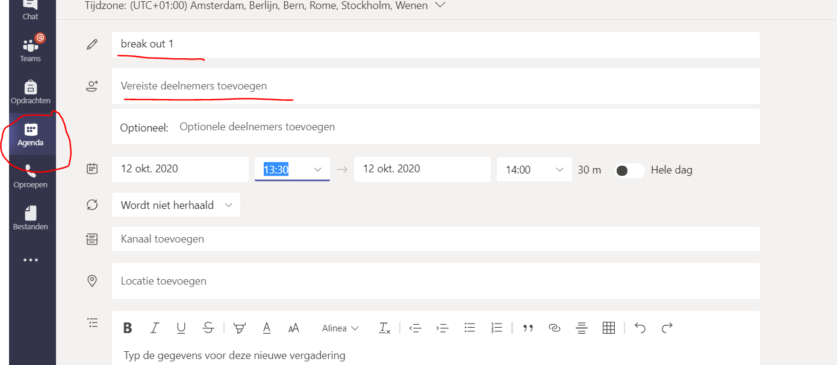
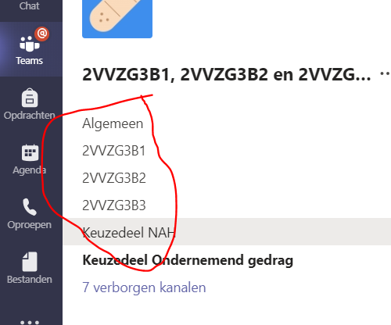
Hoe werkt de break out room

Slide 8
Volgende les
Thema Hersenletsel
Opdracht 3
Interview naasten
Tijdens de les

